Slide 1


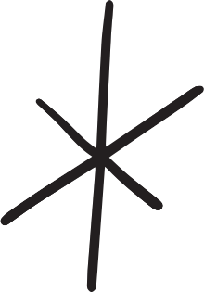




CHÀO MỪNG CÁC EM
ĐẾN VỚI TIẾT HỌC HÔM NAY!

Slide 2

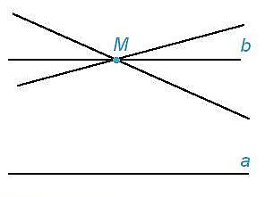



KHỞI ĐỘNG
Qua điểm M nằm ngoài đường thẳng a, chúng ta đã biết cách vẽ một đường thẳng b đi qua điểm M và song song với a. Vậy có thể vẽ được bao nhiêu đường thẳng b như vậy?

Slide 3



BÀI 10: TIÊN ĐỀ EUCLID.
TÍNH CHẤT CỦA HAI ĐƯỜNG THẲNG SONG SONG (2 Tiết)

Slide 4



NỘI DUNG BÀI HỌC
Tiên đề Euclid về đường thẳng song song
01
Tính chất của hai đường thẳng song song
02

Slide 5



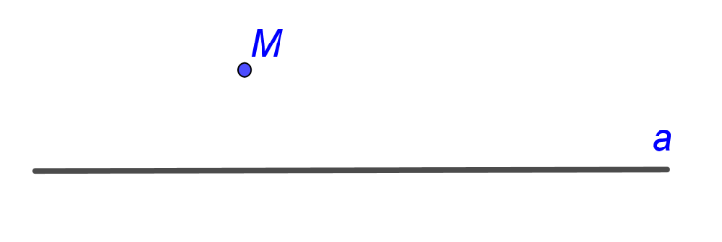



1. Tiên đề Euclid về hai đường thẳng song song
Thảo luận nhóm đôi và hoàn thành HĐ1
Cho trước đường thẳng a và một điểm M không nằm trên đường thẳng a.
HĐ1
b
c
Dùng bút chì vẽ đường thẳng b đi qua M và song song với đường thẳng a.
Dùng bút màu vẽ đường thẳng c đi qua M và song song với đường thẳng a.
Em có nhận xét gì về vị trí của hai đường thẳng b và c?
Trùng nhau

Slide 6
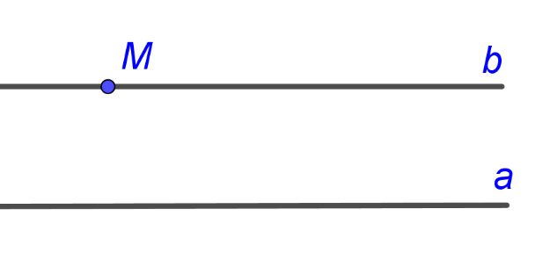

Em hãy rút ra nhận định qua điểm M nằm ngoài đường thẳng a vẽ được bao nhiêu đường thẳng song song với a?
Qua một điểm ở ngoài một đường thẳng, chỉ có một đường thẳng song song với đường thẳng đó.
Tiên đề Euclid:
Nếu điểm M nằm ngoài đường thẳng a thì đường thẳng b đi qua M và song song với a là duy nhất.
Nhận xét:

Slide 7


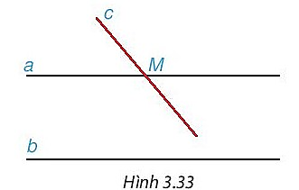

Ví dụ 1:
Cho hai đường thẳng a và b song song với nhau. Hãy sử dụng tiên đề Euclid giải thích vì sao một đường thẳng c cắt đường thẳng a thì cũng cắt đường thẳng b.

Slide 8




Giải:
Giả sử đường thẳng c cắt đường thẳng a tại M.
Theo tiên đề Euclid, qua điểm M chỉ có một đường thẳng duy nhất song song với đường thẳng b, đó là đường thẳng a. Do đó, đường thẳng c (cũng đi qua điểm M) không thể cũng song song với đường thẳng b.
Vậy đường thẳng c cắt đường thẳng b.
Chú ý
Từ tiên đề Euclid ta suy ra được: Nếu một đường thẳng cắt một trong hai đường thẳng song song thì nó cũng cắt đường thẳng còn lại.

Slide 9




Phát biểu nào sau đây diễn đạt đúng nội dung của Tiên đề Euclid?
Luyện tập 1
(1) Cho điểm M nằm ngoài đường thẳng a. Đường thẳng đi qua M và song song với a là duy nhất.
(2) Có duy nhất một đường thẳng song song với một đường thẳng cho trước.
(3) Qua điểm M nằm ngoài đường thẳng a, có ít nhất một đường thẳng song song với a.

Slide 10



2. Tính chất của hai đường thẳng song song
Em hãy nhắc lại dấu hiệu nhận biết 2 đường thẳng song song đã học từ bài học trước.
Nếu có 2 đường thẳng song song thì đường thẳng thứ ba cắt 2 đường tạo các góc có tính chất như thế nào?

Slide 11


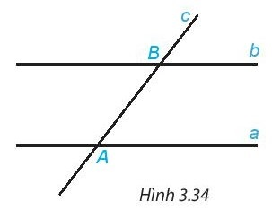



HĐ2
Vẽ hai đường thẳng song song a, b. Kẻ đường thẳng c cắt đường thẳng a tại A và cắt đường thẳng b tại B. Trên Hình 3.34:
a) Em hãy đo một cặp góc so le trong rồi rút ra nhận xét.
b) Em hãy đo một cặp góc đồng vị rồi rút ra nhận xét.
a) Hai góc so le trong bằng nhau.
b) Hai góc đồng vị bằng nhau.

Slide 12



Áp dụng tính chất vừa học nếu a // b, kẻ đường thẳng c cắt a thì c có cắt b không?
Kết hợp kết quả của HĐ2, em hãy rút ra tính chất gì của hai đường thẳng song song?

Slide 13


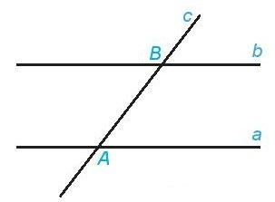



Tính chất
Nếu một đường thẳng cắt hai đường thẳng song song thì:
Hai góc so le trong bằng nhau.
Hai góc đồng vị bằng nhau.

Slide 14

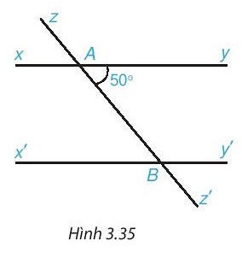
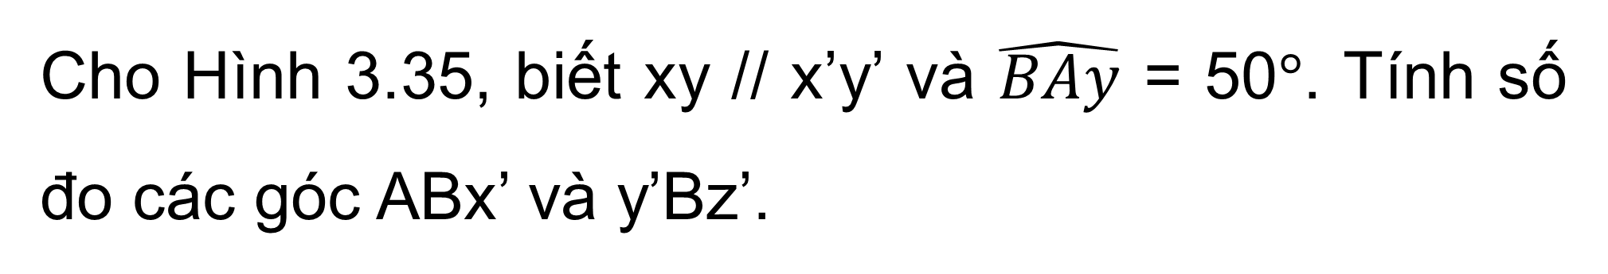
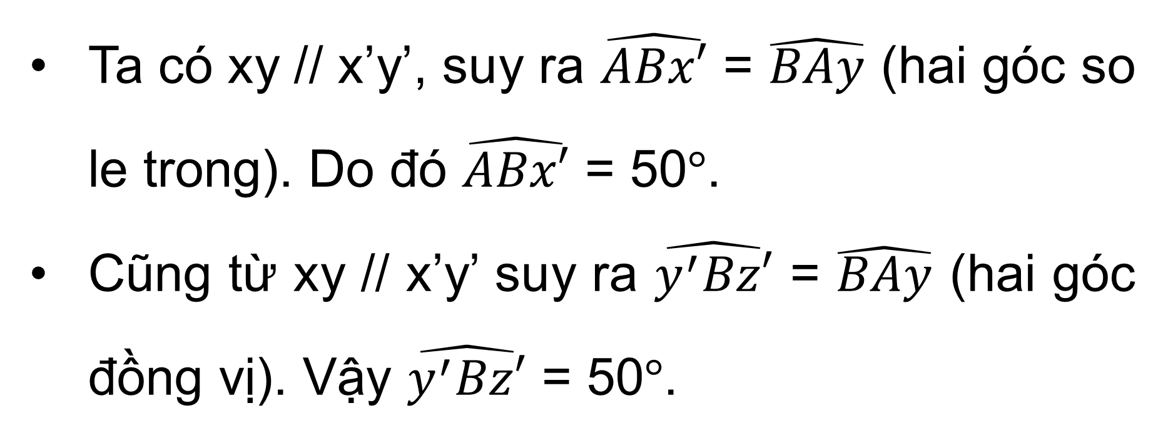
Ví dụ 2:
Cho Hình 3.35, biết xy // x’y’ và $\hat{BAy}$ = 50$°$. Tính số đo các góc ABx’ và y’Bz’.
Giải
Ta có xy // x’y’, suy ra $\hat{ABx′}$ = $\hat{BAy}$ (hai góc so le trong). Do đó $\hat{ABx′}$ = 50$°$.
Cũng từ xy // x’y’ suy ra $\hat{y^{′}Bz′}$ = $\hat{BAy}$ (hai góc đồng vị). Vậy $\hat{y^{′}Bz′}$ = 50$°$.

Slide 15


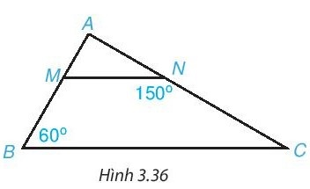
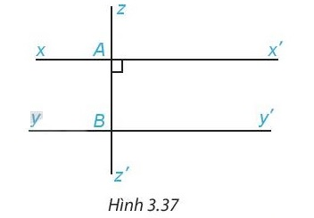
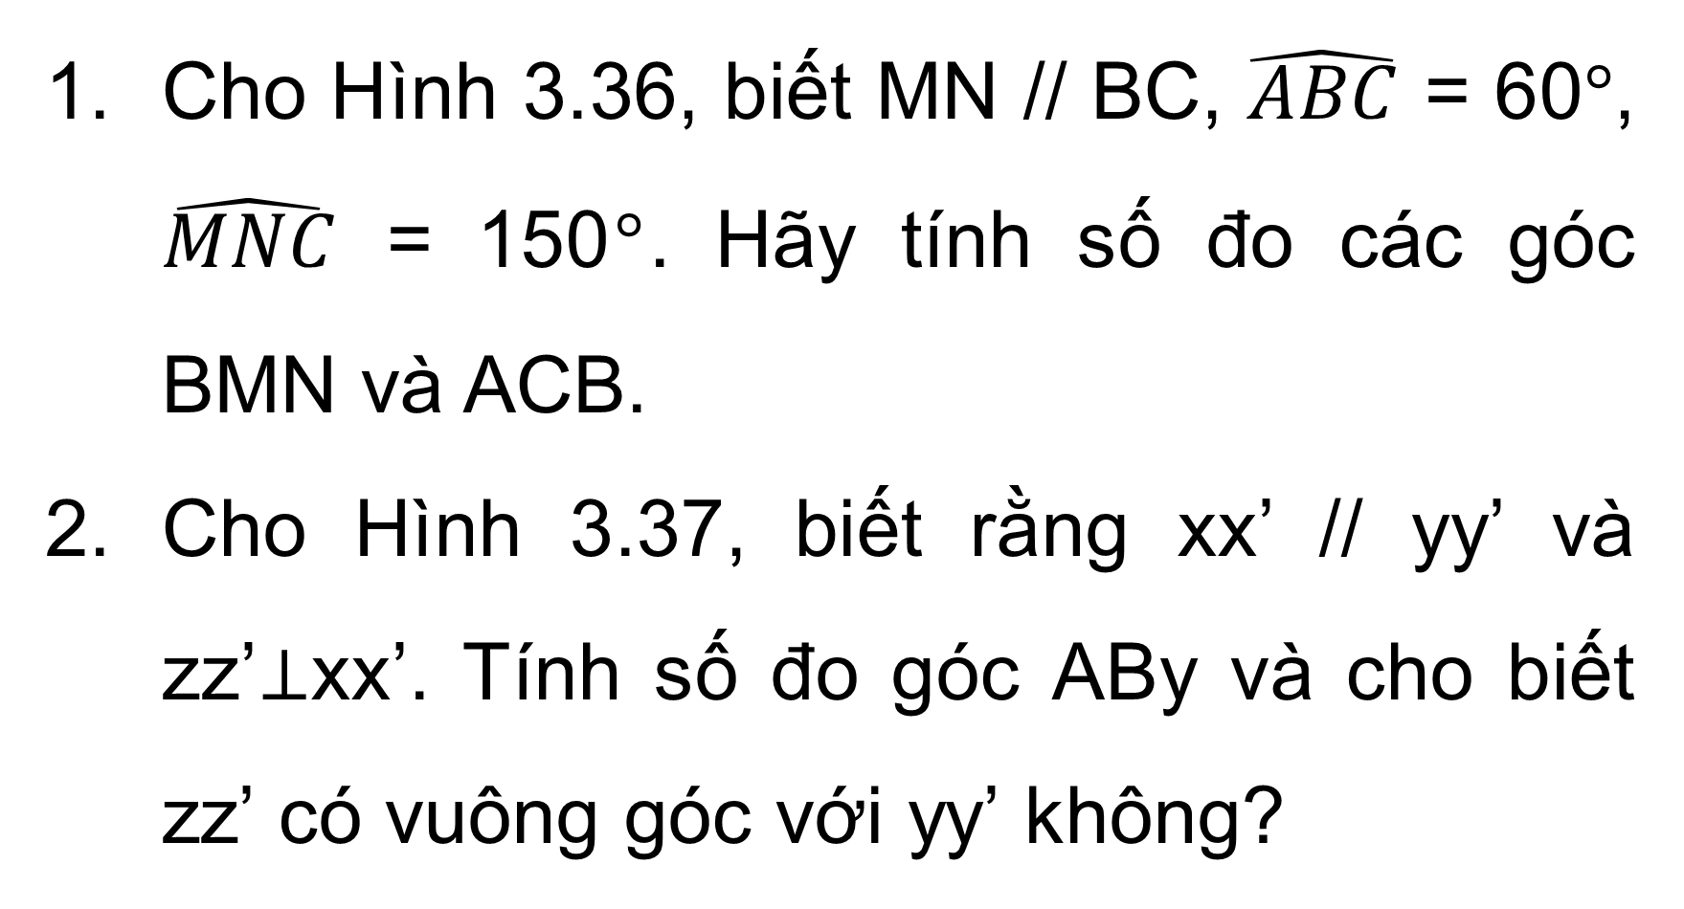
Hoàn thành Luyện tập 2 theo nhóm 4.
Luyện tập 2
Cho Hình 3.36, biết MN // BC, $\hat{ABC}$ = 60$°$, $\hat{MNC}$ = 150$°$. Hãy tính số đo các góc BMN và ACB.
Cho Hình 3.37, biết rằng xx’ // yy’ và zz’⊥xx’. Tính số đo góc ABy và cho biết zz’ có vuông góc với yy’ không?

Slide 16



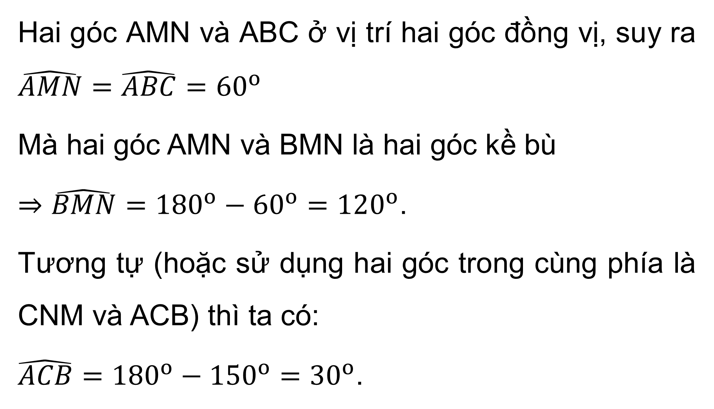
Giải
1)
Hai góc AMN và ABC ở vị trí hai góc đồng vị, suy ra $\hat{AMN}=\hat{ABC}=60^{o}$
Mà hai góc AMN và BMN là hai góc kề bù
$⇒\hat{BMN}=180^{o}−60^{o}=120^{o}$.
Tương tự (hoặc sử dụng hai góc trong cùng phía là CNM và ACB) thì ta có:
$\hat{ACB}=180^{o}−150^{o}=30^{o}$.

Slide 17


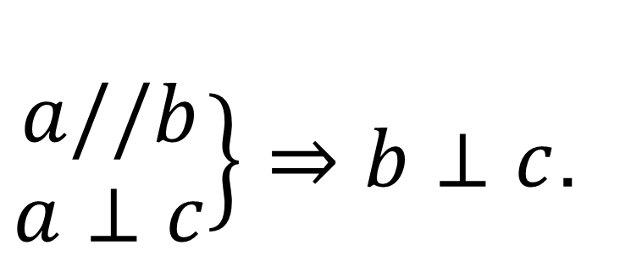
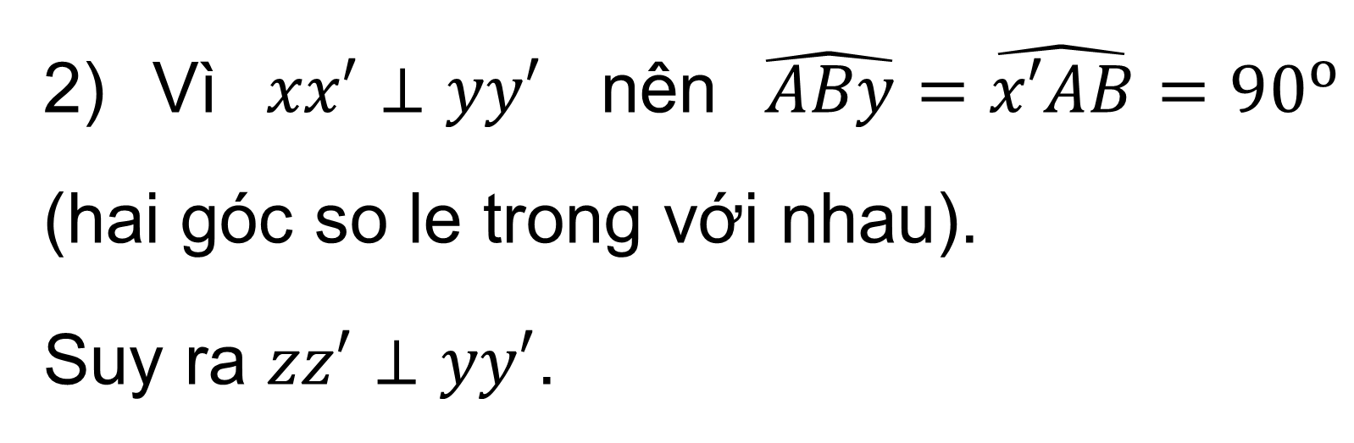
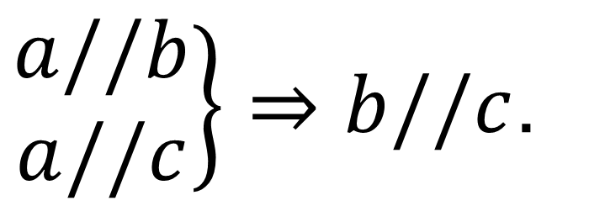
Giải
2) Vì $xx′⊥yy′$ nên $\hat{ABy}=\hat{x′AB}=90^{o}$ (hai góc so le trong với nhau).
Suy ra $zz′⊥yy′$.
Nhận xét:
$\left.\begin{aligned}a//b \\ a⊥c\end{aligned}\right\}⇒b⊥c$.
$\left.\begin{aligned}a//b \\ a//c\end{aligned}\right\}⇒b//c$.

Slide 18

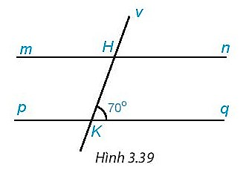

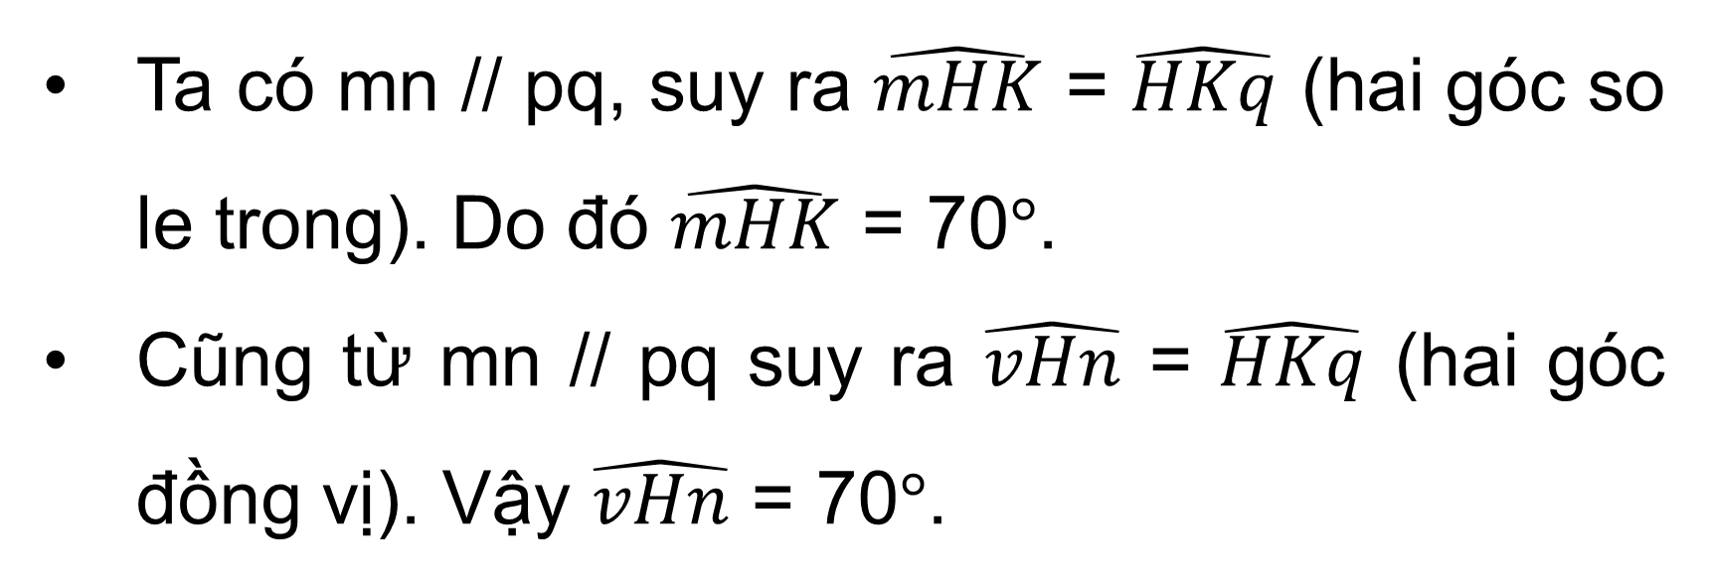
LUYỆN TẬP
Bài 3.17 (SGK - tr53)
Cho Hình 3.39, biết rằng mn // pq. Tính số đo các góc mHK, vHn.
Giải
Ta có mn // pq, suy ra $\hat{mHK}$ = $\hat{HKq}$ (hai góc so le trong). Do đó $\hat{mHK}$ = 70$°$.
Cũng từ mn // pq suy ra $\hat{vHn}$ = $\hat{HKq}$ (hai góc đồng vị). Vậy $\hat{vHn}$ = 70$°$.

Slide 19
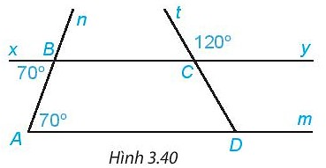


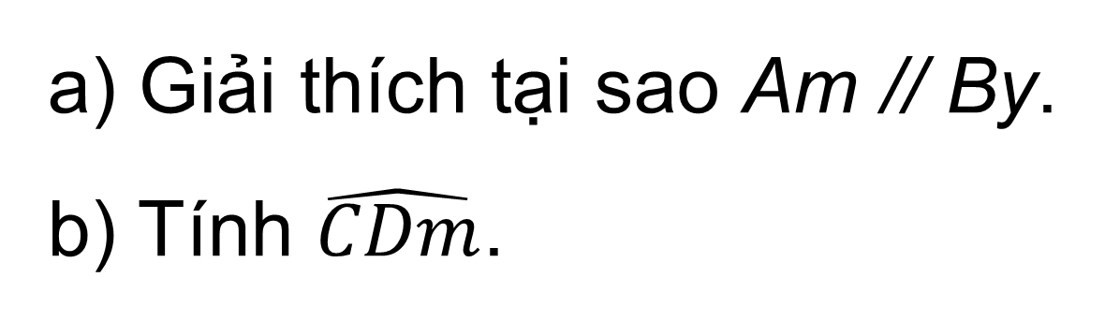
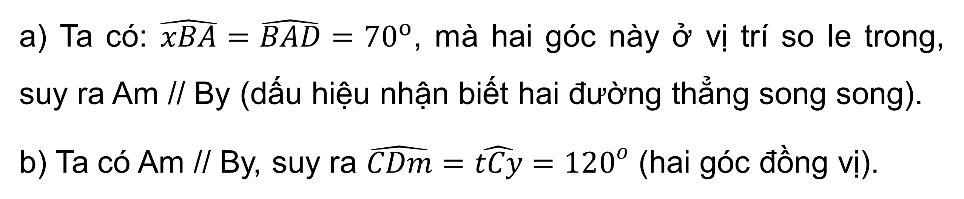
Bài 3.18 (SGK - tr53)
Cho Hình 3.40:
a) Giải thích tại sao Am // By.
b) Tính $\hat{CDm}$.
Giải
a) Ta có: $\hat{xBA}=\hat{BAD}=70^{o}$, mà hai góc này ở vị trí so le trong, suy ra Am // By (dấu hiệu nhận biết hai đường thẳng song song).
b) Ta có Am // By, suy ra $\hat{CDm}=\hat{tCy}=120^{o}$ (hai góc đồng vị).

Slide 20
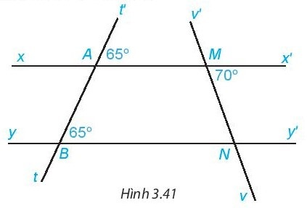

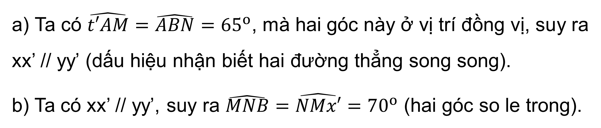
Bài 3.19 (SGK - tr54)
Cho Hình 3.41:
a) Giải thích tại sao xx’ // yy’.
b) Tính số đo góc MNB.
Giải
a) Ta có $\hat{t′AM}=\hat{ABN}=65^{o}$, mà hai góc này ở vị trí đồng vị, suy ra xx’ // yy’ (dấu hiệu nhận biết hai đường thẳng song song).
b) Ta có xx’ // yy’, suy ra $\hat{MNB}=\hat{NMx′}=70^{o}$ (hai góc so le trong).

Slide 21
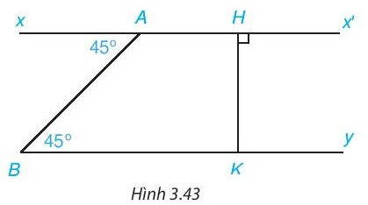
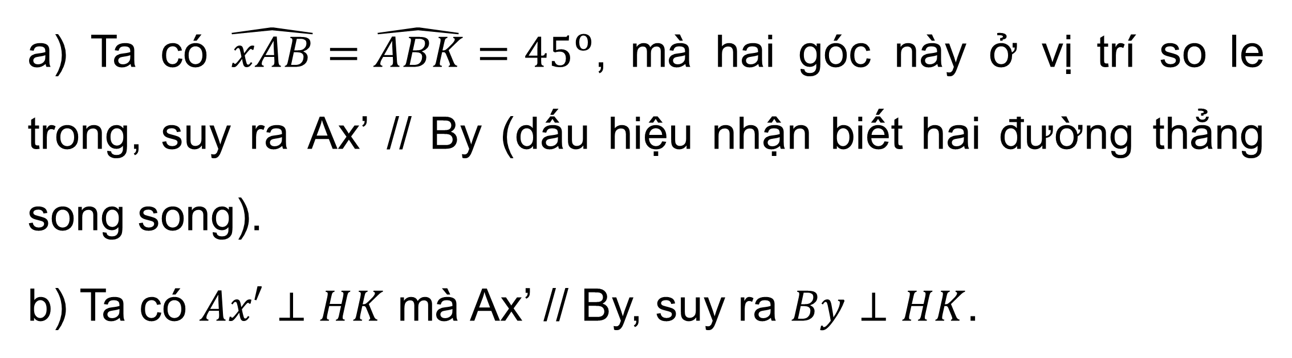
VẬN DỤNG
Bài 3.21 (SGK - tr54)
Cho Hình 3.43. Giải thích tại sao:
a) Ax’ // By
b) By ⊥ HK
Giải
a) Ta có $\hat{xAB}=\hat{ABK}=45^{o}$, mà hai góc này ở vị trí so le trong, suy ra Ax’ // By (dấu hiệu nhận biết hai đường thẳng song song).
b) Ta có $Ax′⊥HK$ mà Ax’ // By, suy ra $By⊥HK$.

Slide 22
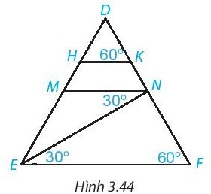
Bài 3.23 (SGK - tr54)
Cho Hình 3.44. Giải thích tại sao:
a) MN//EF; b) HK//EF; c) HK//MN
a) Góc MNE và góc NEF là hai góc so le trong bằng nhau, suy ra MN // EF.
b) Góc DKH và góc DFE là hai góc đồng vị bằng nhau, suy ra HK // EF.
c) Vì HK // EF và MN // EF nên HK // MN.
Giải

Slide 23

HƯỚNG DẪN VỀ NHÀ
01
Ghi nhớ kiến thức đã học
Hoàn thành các bài tập trong SBT, các bài còn lại trong SGK
02
03
Tìm hiểu thêm về nhà toán học Euclid.
Chuẩn bị bài mới “Định lí và chứng minh định lí”.
04

Slide 24


HẸN GẶP LẠI CÁC EM TRONG TIẾT HỌC SAU!

